Slide 1

Guía de muestreo de Encuestas en base a la metologia de INEGI
Para poder realizar un muestreo de encuestas se requiere tener en cuenta los siguientes factores:
Tamaño de muestra
Procedimiento de selección de unidades
Distribucion de la muestra
Determinación de ponderadores y estimadores requeridos para la generación de resultados.
Introduccion

Slide 2
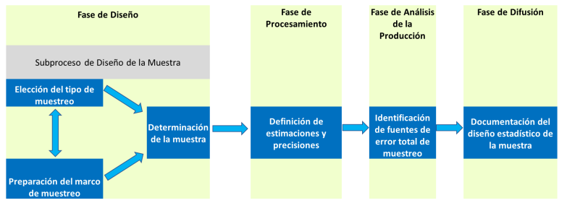
Fases involucradas en el diseño de la muestra
El diseño de la muestra interactúa con subrpocesos de la fase de diseño que son útiles para estimar el tamaño de la muestra, tomando en cuenta los siguientes fundamentos:
Diseño conceptual
Determinación de la poblacion objeto de estudio
Marco muestral
Tipo de muestreo

Slide 3
Aspectos conDcionantes que influyen en decisiones sobre el esquema de muestreo.
Diseño de muestra : unidad de muestreo
Fase de documentación de las necesidades: temática de la información a generar, población objeto de estudio, dominios de estudio, cobertura y desglose geográfico, referencia temporal, periodicidad de captación de datos.
Disponibilidad o estructura de marco de muestreo: disponer o no de un marco muestral, o si las unidades muestrales son desiguales.
Disponibilidad de los recursos: dificultad de obtener buena precisión con presupuesto ajustado y la duración del evento, el probabilístico es menos costoso, pero es menos preciso, el probabilístico es mas caro y tiene mas precisión.
Diseño conceptual: cantidad de variables de estudio , frecuencia de la característica con la que se presenta el fenómeno en la población de estudio, cobertura de valores
Tiene importante relevancia:
Si se dispone de el marco de inicio del estudio
Si el marco es parcial o debe actualizarse
Si no existe marco muestral y debe construirse.

Slide 4
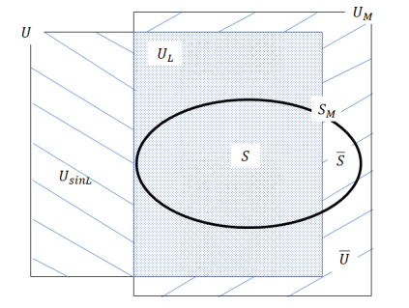


Elementos del marco de muestreo.
M
M : como la unión de todos los elementos de la población de estudio, para hacer una muestra, universo de la muestra.
La unión de las poblaciones M y UM se denomina el conjunto completo de elementos C que este compuesto por tres partes:
Dominio / Conjunto U
Dominio UsinL
Dominio $\overline{U}$
La muestra SM contiene:
Elementos que son parte de la población objeto de estudio S.
Elementos que no son parte de la población objeto de estudio $\overline{S}$.
UM: elementos de la muestra
Elementos de la población de estudio que estan dentro del marco de muestreo UL = U ∩ UM
Elementos de la población de estudio que no estan listados en el marco de muestreo UsinL = U – UM
Buscar la diferencia entre dominio y conjunto.
Muestra seleccionada en el diseño muestral seleccionado SM
Elementos que no pertenecen a la población objeto de estudio, pero estan dentro del marco de muestreo $\overline{U}$= UM – UL

Slide 5
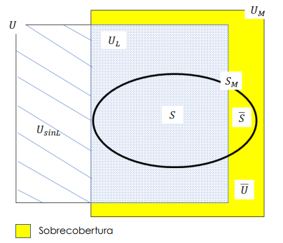
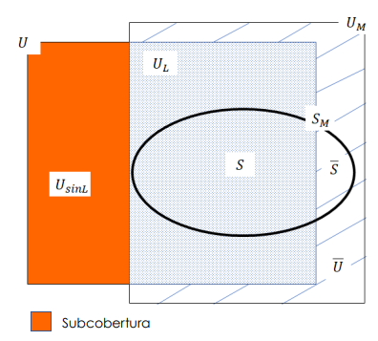
Imperfecciones de marco de muestreo
Que algunos elementos de la población de estudio no estén listados, no pueden estar dentro de la muestra, elementos de importancia que estan fuera de la muestra.
Que haya dentro del marco de muestreo elementos que no pertenecen a la población objeto de estudio, ademas de que haya registros duplicados de unidades.
Se usa el indicador de tasa de sobre cobertura para conocer el porcentaje de unidades observadas contenidas en el marco de referencia que no corresponden a la población objeto de estudio.

Slide 6
Construcción de marco de muestreo y mantenimiento.
Se tienen estas etapas para la construcción y mantenimiento del marco muestral.
Etapa 1 Identificación de los elementos que serán tomados en cuenta : Costo y mantenimiento de la obtención de información, disponibilidad de la misma, estabilidad de los elementos del marco en periodo, tiempo necesario para construir el marco.
Etapa 2 Desarrollo : Es la construcción de la base de datos después del proceso de investigación, recolección, estandarización y organización de la información, requerida para el marco muestral.
Etapa 3 Validación : Es la valuación de la calidad y la cobertura alcanzada en el marco obtenido.
Etapa 4 Administración : Se definen los procedimientos a preservar la calidad del marco de muestreo, si se podrá usar en futuras encuestas.
Etapa 5 Mantenimiento : Modificaciones y actualizaciones requeridas, duplicados, actualización del cambio de los datos dentro del marco , desecho de datos que se consideren ya irrelevantes y el uso información auxiliar, la actualización del marco de muestreo es costoso.
Información que debe estar contenida en el marco de muestreo, con datos relacionados.
Identificación / Contacto / Clasificación / Mantenimiento.

Slide 7
marcos muestrales Múltiples
Reducen el sesgo de cobertura insuficiente y resuelven la falta de completez del marco muestral.
Cambiar las formas circulo como muestra y marco como rectángulo.
U: objeto de estudio
Se debe adoptar un diseño combinado de la encuesta con el marco de area y el marco de lista, para evitar inestabilidad de las estimaciones.
UA marco muestral A
UB marco muestral B
UA
UB
SA
muestra de A
UAB
SB
muestra de B
Deben cuidarse las muestras de diferentes marcos, para tener un mismo cuestionario y una misma administración.
UB = B = U - UA
UA = A = U - UB
UAB = AB = UA ∩ UB
Se asume que existen dos o mas marcos de muestreo, con un nivel de su cobertura, pero la unión de estos da una cobertura mas completa de la población.
Bajo estos supuestos se obtiene que para sacar el estimador total de la muestra es la suma de el estimador del Dominio A mas el estimador del Dominio B mas el estimador del Dominio AB (si es ajeno AB esta vacio por lo tanto su estimador es cero).

Slide 8
Tipos de marcos muestrales Múltiples.
Se basa en unidades de areas geográficas, se usa cuando una encuesta es de naturaleza geográfica o no hay marco muestral adecuado.
Se usa en encuestas con estimaciones basadas en delimitaciones políticas.
Tipos de marcos de areas:
Cuadricula: tiene unidades terrestres que serán divididos y muestreados en etapas, se usan conglomerados geográficos.
Terreno: Tiene unidades de muestreo finales que se observan en su totalidad, se usan en encuestas agropecuarias y de medio ambiente.
Marcos de areas.
Es una lista organizada de una base de datos que contiene las unidades de observación en el censo.
Ayuda a identificar unidades de muestreo , sirve como base para realizar estimaciones basadas en los datos de muestra.
Tiene como ventajas:
Ayuda a la planeación operativa de las encuestas.
Reduce costos operativos de encuestas.
Tiene un mejor control de los errores de muestreo u sobre los ajenos de muestreo.
Mejora la congruencia entre estimaciones de las encuestas.
Marcos de muestreo maestros.
Marcos muestrales múltiples:
En este caso se debe detallar el método de construcción o enmienda, ya definido el universo se recaba información, lo mas precisa posible (dimensiones, distribución espacial, temporal).
Es probabilístico y su tamaño de muestra varia por mes o temporada de levantamiento, se basa en el conteo intensivo de viajeros que cruzan de un punto a otro.
Marcos
“ab initio”
Busca selecciones múltiples de unidades que permiten atender las demandas de información de las encuestas.
El marco de muestreo debe estar actualizado y tiene un elevado costo operativo, es probabilístico, estratificado, unitapico y por conglomerados.
Tiene como ventajas:
Dispone de una muestra maestra seleccionada a partir de criterios uniformes.
Se utiliza el mismo numero de etapas.
Se utilizan las mismas unidades del marco.
Aplica el mismo procedimiento de calculo para determinar las probabilidades de selección.
Muestras maestras

Slide 9
Tipos de muestreo y etapas de selección.

